Slide 1
图论基础
by Orenji.Sora
Notes:
原fwm94

Slide 2
内容提要
基本概念
图的保存
几种特殊的图
最短路
最小生成树

Slide 3
基本概念
数学表示：
图G是一个三元组:
G=<V(G),E(G),φ(G)>
V(G):图G的结点集
E(G):图G的边集
φ(G):E→V×V的关联函数
Notes:
Fi(G)可以不用

Slide 4
基本概念
有向边：<i,j>表示以i为起点，j为终点的 边。
无向边：{i,j}表示既能从i到j，又能从j 到i的边。
i
i
j
j

Slide 5
基本概念
重边（平行边）：两个节点间方向相同的若 干条边
自环：自己连向自己的边
对称边：两端点间方向相反的两条边
一条无向边可以拆成两条有向边（ 对称边）
Notes:
\

Slide 6
基本概念
图的分类：
有向图：
无向图：
混合图：
多重图：
简单图：
完全图：
稀疏图、稠密图：
全为有向边
全为无向边
两种边都有
含有重边的图
无自环，无重边的图
任意点对间有边相连的
简单无向图(一般记为Kn)
边很少的图称为稀疏图
反之为稠密图
Notes:
一般我们都拆成正向的和反向的边
都最好画一个，帮助理解
(|E|<|V|log|V|)

Slide 7
图的保存
1、邻接矩阵 V×V→E
设图中有n个点，用一个n*n的矩阵A保存图的信息。
A[i][j]=以i为起点，j为终点的边数
注意：
在处理无重边的图时邻接矩阵是布尔矩阵（0-1矩阵），但邻接矩阵处理一般图时不是布尔矩阵。

Slide 8
图的保存
邻接矩阵的特点：
1、空间复杂度 o(n*n)
2、可以o(1)查询点对间的边数
3、查找和i邻接的点需要遍历n次
void dfs(int i)
{
for(int j=0;j<n;j++)if(a[i][j])dfs(j);
}

Slide 9
图的保存
邻接矩阵的缺点：
空间复杂度大，处理稀疏图效率低，不便处理多重图边上的附加信息

Slide 10
图的保存
邻接表： E→V×V
保存下所有边的信息：端点+附加信息，在按适当的顺序保存着这些边。
具体而言：就是对每个节点生成一个链表，链表中保存了所有从这一点出发的边。

Slide 11
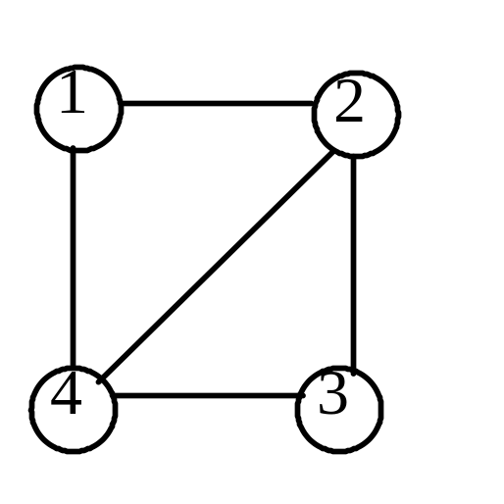
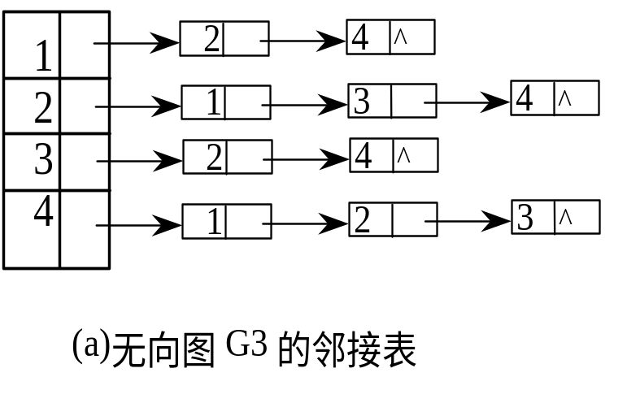
图的保存
邻接表：

Slide 12
图的保存
实现：
静态链表（前向星）
int first[maxn];//maxn为点数，first[i]表示从i出发 第一条边保存的位置。
int tot; //当前边数
struct Edge
{
int u,v,next;//u:起点 v:终点 next:下条边的位置
int w1,w2,...wn 边上的其他附加信息
}edge[maxm]; //maxm为边数，edge保存所有边

Slide 13
图的保存
memset(head,-1,sizeof(head));tot=0;
void addedge(int u,int v,int w1....wn)
{
edge[tot].u=u;
edge[tot].v=v;
edge[tot].w1...wn=w1....wn;
edge[tot].next=head[u];
head[u]=tot++;
}

Slide 14
图的保存
vector实现
struct Edge
{
int u,v;
int w1...wn;
};
vector<Edge>G[maxn];
加入边(i,j,w1...wn)
{
G[i].push_back((Edge){i,j,w1...wn});
}
Notes:
node (int x=0,int y=0):x(x),y(y){};

Slide 15
图的保存
邻接表特点
1、空间复杂度：O(m)
2、高效访问i的所有邻接点
3、可以很好的处理重边
void dfs(int x)
{
for(int e=head[x];e!=-1;e=edge[e].next)
dfs(edge[e].v); //静态链表
for(int i=0;i<G[x].size();i++)
dfs(G[x][i].v); //vector
}
4、无法高效查询任意点对间边的信息

Slide 16
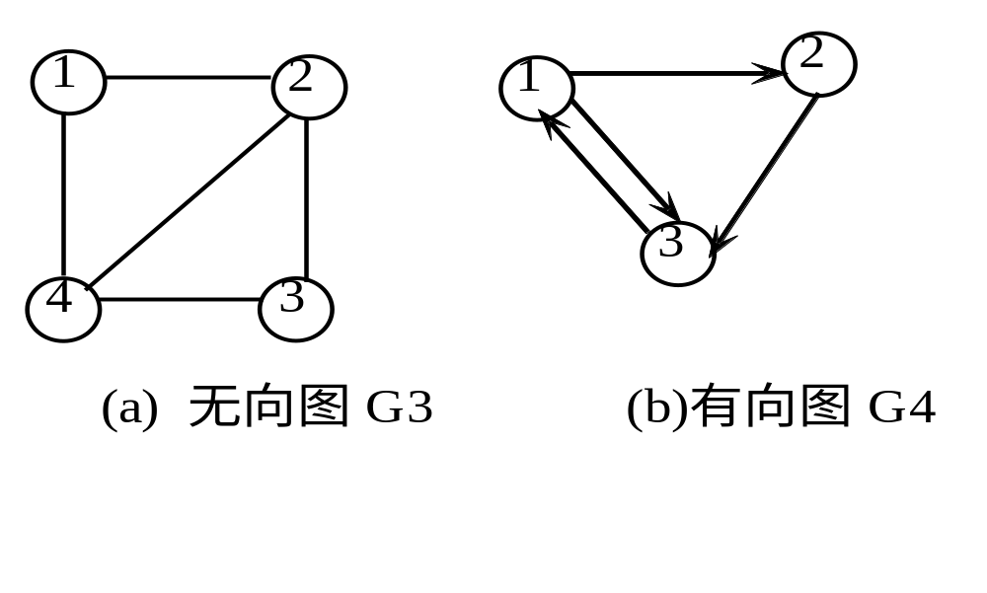
基本概念
度数：设G是任意图，x为G中的任意结点，与结点x关联的边数称为x的度数（自环算两次）。通常记为d(x)
在有向图中进入x的边数为入度,记为d+(x)，由x发出的边数为出度,记为d-(x)。
2
3
1，2
1，1
3
2
2，1

Slide 17
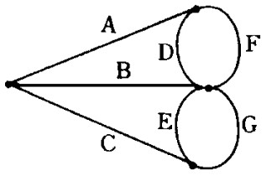
基本概念
欧拉回路：从一点出发再回到该点，所有边经过且只经过一次的路径。
Notes:
柯尼斯堡七桥问题

Slide 18
基本概念
无向图欧拉回路：所有顶点度为偶数。
有向图欧拉回路：所有顶点入度等于出度
混合图欧拉回路？
Notes:
最大流

Slide 19
基本概念
寻找欧拉回路：
void dfs(int u)
{
枚举u的所有关联边E;
如果E没被走过：
假设E的另一个端点为v
标记E为走过
dfs(v);
}

Slide 20
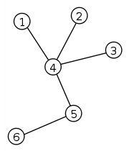
几种特殊的图
树：n个点n-1条边的连通图。
1、没有环。任意点对之间有
唯一路径。
2、形态上具有相似性，树形dp
3、.......
常见问题：
dp，最近公共祖先LCA,树形转线形，
生成树，树上的分治。

Slide 21
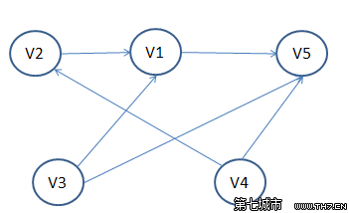
几种特殊的图
DAG：有向无环图。
常见问题：
1、dp（无后效性）
2、拓扑排序

Slide 22
几种特殊的图
拓扑排序：考虑如下问题
1、学习物理必须要有微积分基础
2、学习模拟电路必须要有电路分析基础
3、学习电路分析要先学物理和微积分
4、学习概论率论要有微积分基础
5、学习随机信号分析要先学概率论
请确定一种选课顺序。

Slide 23
几种特殊的图
建图：学习A必须要先学B，建一条从B到A的边
物理
电分
模电
微积分
概率 论
随机信号

Slide 24
几种特殊的图
我们只能选入度为0结点，选完之后把由其发出的边去掉。
物理
电分
模电
微积分
概率 论
随机信号

Slide 25
几种特殊的图
队列维护拓扑排序
queue<int>q;
for(int i=1;i<=n;i++)
if(deg[i]==0)q.push(i);
while(!q.empty())
{
int x=q.front(); //出队顺序即为拓扑序
q.pop();
for(int e=first[x];e!=-1;e=edge[e].next)
{
deg[edge[e].v]--;
if(deg[edge[e].v]==0)q.push(edge[e].v);
}
}

Slide 26
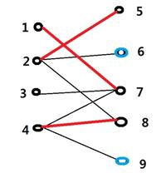
几种特殊的图
二分图（偶图）
图可以分成两个部分X部，Y部，所有的边是从X部连向Y部，X部内部，Y部内部无边。
图G是二分图当且仅当图G内没有含奇数个节点的圈。
常见问题：匹配
解法：匈牙利算法，网络流

Slide 27
最短路与最小生成树

Slide 28
最短路问题
最短路问题是图论中的一个经典问题。主要目的是找图中两点间最短路径。
主要算法Dijkstra、SPFA、Floyd。
其中前两个是单源最短路，旨在寻找某个点到其他所有点的最短路。
Floyd旨在寻找任意两点间的最短路

Slide 29
Dijkstra
搞两个点的集合S、U。S内所有点到起点的最短路都已经确定。U内所有点到起点的最短路径就都不确定。
显然，我们就是想把U内的点统统添加进S内。
对于U内的点来说，我们虽然不知道精确的最短路径，但可以对其值进行估计。

Slide 30
如何估计？
由于S内的距离已经确定了，那么如果U内一点b与S内一点a有一条边直接相连。是不是b到起点的最短距离最多是len[a]+map[a][b]。也就是min{len[x]+map[x][b]，x属于S}
U内也可能存在一点b，与S内所有点都没有边直接相连。那这个点的估计值就无法估计，就记为无穷大

Slide 31
估计值有什么用？
将U中估计值最小的点直接加入S中，并且这个点b到起点的最短距离就是这个估计值。
证明思路：先证在U中，b是当前真实距离最小的点。再证b的真实距离就是其估计值。

Slide 32
证明：在U中，b是当前真实距离最小的点。
设U中存在一点c。其真实距离小于b，但估计值大于b。则根据估计值的定义，c的估计值是偏大，否则不可能真实距离小于b。
注意到现在S内的点的距离都是真相。所以c的最短路中必然包含U中一点d。
而这个d点显然不是b。而且d的真实距离还是要小于b。
以此类推，发现U中的点居然有限，根本不能满足假设。所以命题成立。

Slide 33
b的真实距离就是其估计值
稍有常识的人都会看出，如果估计值不是真实值，那估计值就必然大于真实值。
由刚刚的结论，b的最短路显然不能通过U中其他点。那就是说S中有点到b的距离更短。就与估计值定义相矛盾。
所以，就将U中估计值最小的点放入S中是对的。

Slide 34
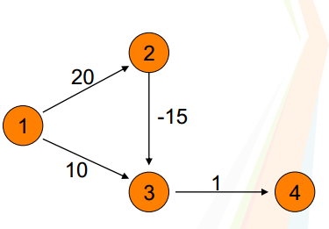
算法分析
复杂度 V*V的。或者用优先队列维护最小值，可以做到V*log(e)
算法问题。如果边中有负权值。
如果有负权，首先刚刚证明就是伪证。

Slide 35
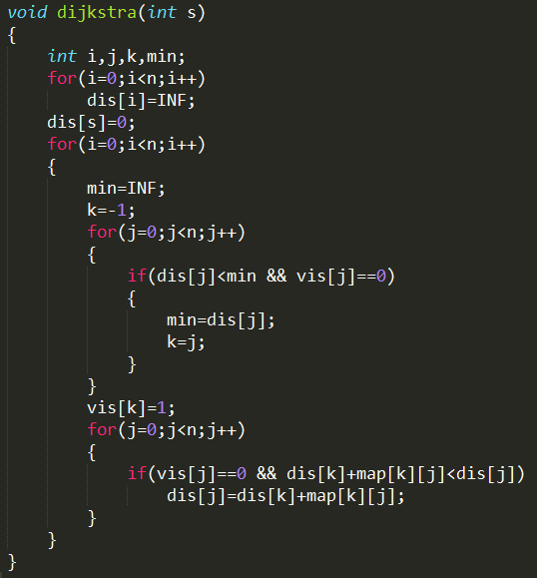
算法实现
显然集合我们可以用一个bool数组表示

Slide 36
SPFA
就搞一个队列。一开始把起点压进去。每次弹出一个点，把和这个点有边直接相连的点都更新一遍，如果当前算出的距离小于之前算出的距离，就把值改成当前算的，然后看这个新点，如果不在队列中就压入队列。
当队列为空时，就可以得到所有点到起点的距离。

Slide 37
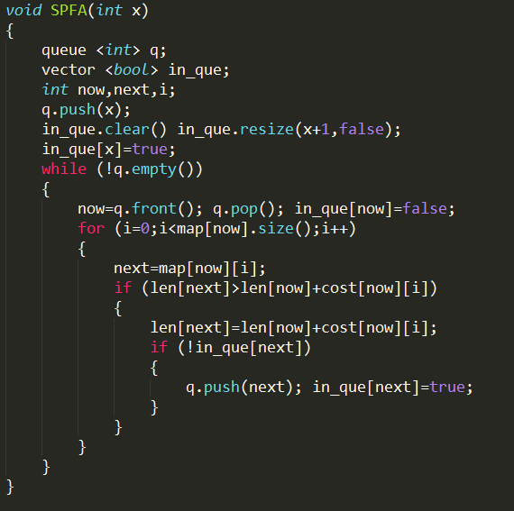
为啥听不懂在说啥？
就先上代码。
vector存图
x为起点
in_que为是否在队列中
vector是很慢的

Slide 38
这算法为啥是对的？
首先，约定最短路存在，就不会出现有负环的情况。
然后，我们有个显然的结论：一个点，如果他被压入队列，则他一定是距离被更新到更小了才入队的。（起点什么的就呵呵）
这个入队的点，在队空之前，显然是要被弹出来的。那是不是他周围的点又可能被更新。如此往复，就能得到最优解。

Slide 39
这算法为啥是对的？
换个姿势证明
如果某个点，经过SPFA跑一发之后，不是最优解。那么也就是，所求路径p'不是最短路p。
也就是必然经过的点不同嘛。现假设，a,a'点为最后一个不同的点。那么显然有这两个点都入过队了。如果这两个点的距离是对的。那么显然，根据算法，必然求得的是最短路。

Slide 40
这算法为啥是对的？
a'所求的的距离不对。问题就转化为求起点到a'的最短路径，而且是用SPFA求起点到a'的路径，求出来的p2'不是最短路。
如此类推，则起点的到起点的距离一定是错的。起点到起点显然距离是0。所以SPFA是对的。
PS：此种证明方法，据说可用于证明A*

Slide 41
算法分析
复杂度，最坏VE，但一般没那么大。
算法限制，基本没有。除非需要求任意两点间最短距离，但那是floyd的事情了。

Slide 42
Floyd
首先，这是一个DP。
dp[i][j][k]表示，从i到j，经过编号不超过k的点所得到的最短距离。
所以有转移方程dp[i][j][k]=min{dp[i][j][k-1],dp[i][k][k-1]+dp[k][j][k-1]}

Slide 43
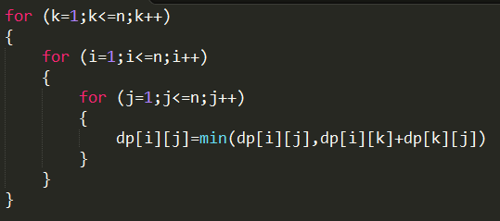
代码
这里为什么只有dp[i][j]？因为每次只会用dp[i][k],dp[k][j]更新别人，自己不会被更新。因为dp[i][k]=min{dp[i][k],dp[i][k]+dp[k][k]}

Slide 44
最小生成树
在一个给定的无向图G，选出边的某个子集构成树G'，且在所有可能的子集中，G'的权值最小，就称G'为最小生成树。
主要算法，Prim（O(v^2)） Kruskal（O(e*log(e))）

Slide 45
Prim
类似于Dijkstra。
1、把一个点放入S，其他点放入U。
2、找到S中某点a,U中某点b，且ab间有边直接相连，且这个边的边权是所有可能的a,b中边权最小的。则把b加入S。如此往复，知道U为空。

Slide 46
证明
证明思路：先证这算法得到的是一棵树。再证权值最小。
证明是一棵树：每次都只加一个点，一条边，故最终有的边数就是n-1条边。而显然算法得到的图是联通的。故是一棵树。
证明最小：假设不是最优的。那么过程中就有那么个点，选最小边是错的，那我们就把那个边脑补掉。发现算法的结果只会更大。也就是我们试图迎合一个“更优”解而删掉我们算法本身跑出来的边的过程，只会使结果越来越大。

Slide 47
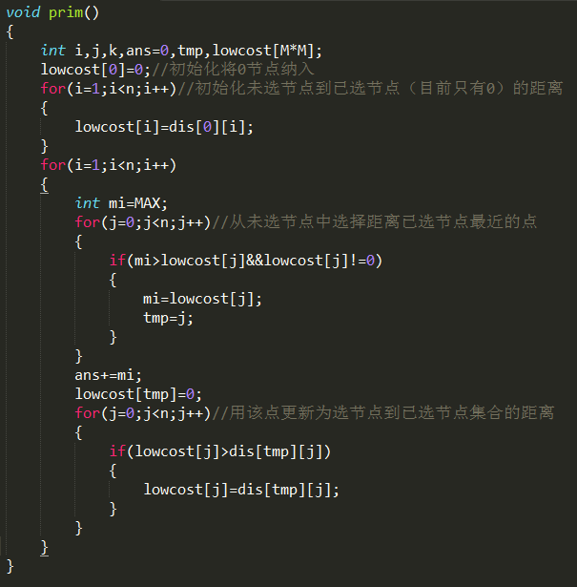
代码

Slide 48
Kruskal
将边按边权排序。然后依次按以下方法选边：
每次选出当前最小的边，如果这个边加入后不会产生回路，则加入这条边，否则放弃这条边。
判环方式：并查集
证明方式类似可证。

Slide 49
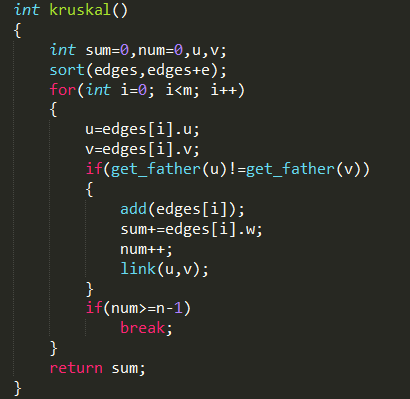
代码

Slide 50
最近公共祖先

Slide 51
定义
在一棵有根树中，两个结点u和v的所有公共祖先中，深度最大的结点称为u和v的最近公共祖先(Lowest Common Ancient,LCA)
特别地，LCA(u, u) = u

Slide 52
问题
给你一棵N个点的树，提出Q次询问，每次询问两个点u和v，要求回答u和v的LCA。
N<=100000, Q<=100000
暴力？
O(QN)
TLE

Slide 53
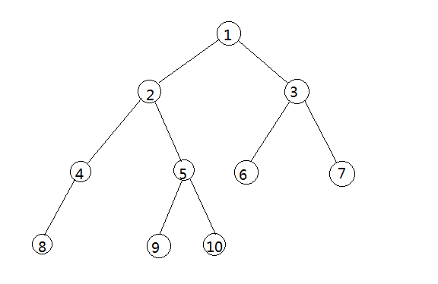
手动模拟
询问LCA(8, 10)

Slide 54
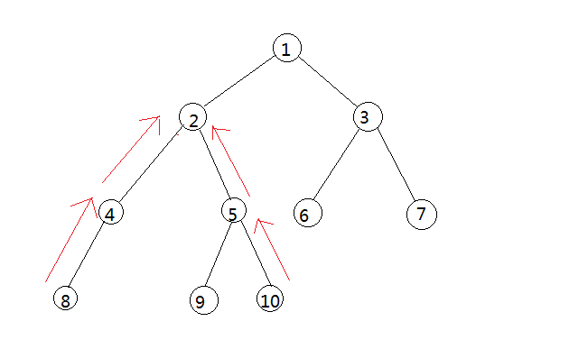
往上跳！

Slide 55
思路
模拟法：每一次询问是线性的
有没有办法优化到对数时间？
二分！
二分往上跳的高度
但是检查答案时是线性的，总时间O(nlogn)，得不偿失

Slide 56
记录状态
为了能够快速的知道往上跳x步之后是否到达公共祖先，我们可以记录下每个结点往上跳k步时的祖先，对于每个k都记下来。
记为fa[u][k]
但是
需要记录的东西太多，时空O(n^2)

Slide 57
只记录有用的状态，动态规划
设fa[u][6] = x
fa[u][4] = y
显然fa[y][2] = x
fa[u][6] 和 fa[fa[u][2]][4] 是一个意思
冗余
十进制数能唯一地表示成2的幂的和
所以fa[u][k]只需记录k为2的幂的情况
换种表示方法：fa[u][k]表示u向上跳2^k次步能到达的点（不能到达用-1表示）

Slide 58
问题解决
先用倍增法预处理出fa[u][k]以及每个结点的深度dep[u] O(nlogn+n)=O(nlogn)
询问LCA(u,v)时，若u和v深度不同，则深度大的往上跳直到等深，利用二进制数性质，复杂度O(logn)
设LCA是u向上跳d格，d也可以唯一地表示成二进制。从大到小枚举2的幂作为步数p，若步数小于d且u和v向上p步不是公共祖先，则u和v一起向上跳p步，d-=p，重复直到p=1，此时u/v的父亲就是LCA。复杂度O(logn)
总复杂度:O(nlogn)预处理 O(logn)回答

